Slide 1
Aplicativo para la gestion y el control de materia prima en la empresa “Pro-loop”
Grupo #6 Joyce Castro, Christian Ortiz, Ariel Pérez

Slide 2
Agenda del Proyecto:
OBJETIVO GENERAL
OBJETIVOS ESPECÍFICOS
ALCANCE
RESULTADOS ESPERADOS
IDEAS A DEFENDER
LÍNEA DE TIEMPO
ACTAS DE REUNIÓN
ESPECIFICACIÓN DE REQUERIMIENTOS (MATRIZ HU/DOC ERS)
DISEÑO RESULTADOS DEL PROYECTO
CONCLUSIONES Y RECOMENDACIONES

Slide 3
Introducción
La automatización de aplicaciones web es relevante para ahorrar tiempo y mejorar la eficiencia en procesos de desarrollo y pruebas.
La empresa Pro-Loop se enfoca en producir proteínas alternativas a base de insectos, específicamente la mosca soldado negra, que se cría en un criadero en Santo Domingo.
Se necesita un aplicativo web para automatizar el ingreso de datos de la materia prima y mejorar el control y toma de decisiones en la producción.

Slide 4
Objetivo General del proyecto
Desarrollar un sistema para registrar y gestionar los recursos utilizados en la producción de materia prima de Pro-Loop, proporcionando información y reportes para la toma de decisiones.

Slide 5
Objetivos específicos
Obtener información sobre los procedimientos para producir harina de larvas como materia prima.
Plantear historias de usuario adecuadas para desarrollar el producto y explicar sus funcionalidades.
Implementar el sistema de control de producción y realizar pruebas para depurar errores y verificar la calidad.

Slide 6
Alcance
Interfaz de usuario intuitiva y fácil de usar.
Registro de recursos utilizados para la alimentación y producción de larvas.
Registro de la materia prima obtenida después del proceso de manufactura.

Slide 7
Resultados Esperados
Los involucrados en el proyecto adquirirán conocimientos y habilidades relacionados con Scrum y el desarrollo de software.
Se fomentará la mejora continua y la adaptabilidad al cambio.

Slide 8
Ideas a defender
Entrega rápida y continua de software funcional.
Visibilidad y transparencia en el proceso de desarrollo mediante el uso de tableros y herramientas de seguimiento
Mayor satisfacción del cliente debido a la colaboración cercana y la entrega temprana de funcionalidades.
Flexibilidad y adaptabilidad para responder a cambios en los requisitos.
Mejora en la calidad del software mediante pruebas continuas y correcciones rápidas.
Mayor productividad y eficiencia al utilizar tecnologías web y herramientas ágiles.

Slide 9
Linea De tiempo

Slide 10
Actas de Reunión

Slide 11
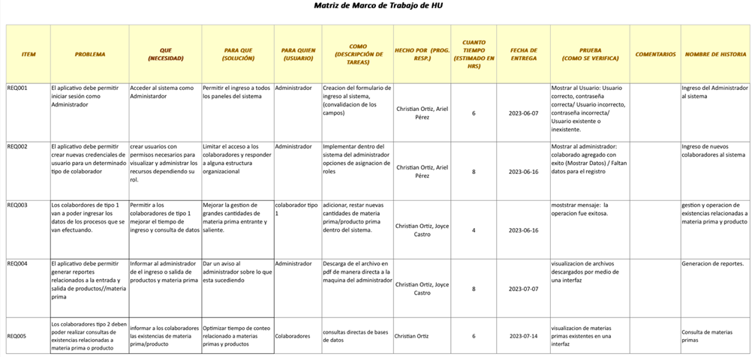
Especificación de requerimientos

Slide 12
Diseño y resultados del proyecto

Slide 13
Conclusiones y recomendaciones

